Slide 1
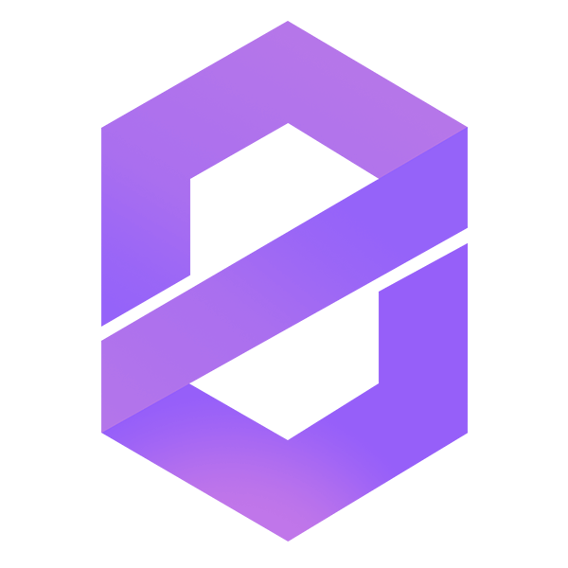
ZeroNet
使用 Bitcoin 加密和 BitTorrent 网络的去中心化网络架构

Slide 2
关于 ZERONET
为什么?
我们相信开放，自由，去中心化的网络与通讯
无需托管费用
你的站点由访客保存
无法被关闭
因为节点无处不在
避免单点故障
只要有任何在线的节点站点就可以访问
快捷并可离线运行
即使离线，你也可以使用保存过的站点
现有功能
站点可实时更新
支持 Namecoin 的 .bit 域名
支持多用户站点
无需密码，基于Bitcoin的BIP32 认证
内建SQL 服务器和点对点数据同步
支持 Tor 网络
可以在任何浏览器/系统中使用
开放式代理：你不需要下载任何东西就可以体验它

Slide 3
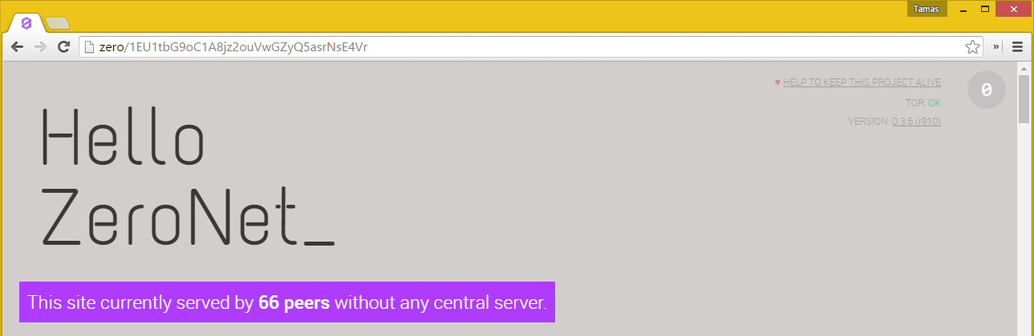
这是怎么做到的?

Slide 4


关于非对称加密你需要知道的
在你创建站点时，你会得到两个密钥:
私钥
公钥
5JNiiGspzqt8sC8FM54FMr53U9XvLVh8Waz6YYDK69gG6hso9xu
16YsjZK9nweXyy3vNQQPKT8tfjCNjEX9JM
只有你知道
允许你对你的站点的新内容进行签名
无需中心注册
这永远不会离开你的电脑
你必须有它才能更改你的站点
这会被用作你的站点地址
用于验证文件是否是由站长创建的
每一个下载的文件都会被验证来确保不会被插入恶意代码或被未经授权的更改

Slide 5
有关于 ZERONET 加密的更多信息
ZeroNet 使用与你的 Bitcoin 钱包相同的基于椭圆曲线的加密
你可以直接使用你的站点地址来接受付款
即使使用现在最快的超级计算机也需要10亿年才能破解一个私钥

Slide 6
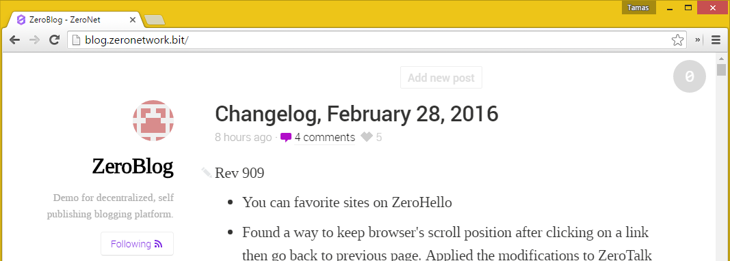
在你浏览一个 ZeroNet 站点时，都发生了什么？

Slide 7
在你浏览一个 ZeroNet 站点时，都发生了什么? (1/2)
请求访问者的 IP 地址:
1
请给我一些站点 1EU1tbG9oC1A8jz2ouVwGZyQ5asrNsE4Vr的 IP 地址
好的，给你这些:
12.34.56.78:13433, 42.42.42.42:13411, ...
你
BitTorrent tracker
向 BitTorrent trackers 请求 IP 地址
把你也注册为一个访问者
也支持无需Tracker的节点间传输

Slide 8
在你浏览一个 ZeroNet 站点时，都发生了什么? (2/2)
下载站点中的文件
2
请把 content.json 发给我
好的，[文件内容]
你
好的，文件已经被验证，开始下载站点中的其他文件.......
其他访问者
下载名为 content.json 的文件，其中包含了其他所有文件的文件名，校验和以及站长的签名
使用站点地址和站长的签名来验证所下载的 content.json
3.下载其他文件 (html, css, js,...) 并使用 content.json 中的 SHA512 校验和进行验证

Slide 9
所生成的CONTENT.JSON 的示例
{
"address": "1Name2NXVi1RDPDgf5617UoW7xA6YrhM9F",
"title": "ZeroName",
"description": "Namecoin address registry",
"files": {
"css/all.css": {
"sha512": "f00818c5b52013a467dc1883214b57cf6ac3dbe6da2df3f0af3cb232cd74877b",
"size": 69952
},
"data/names.json": {
"sha512": "341e4b1eb28a9aebef1ff86c981288b7531ec957552cf9a675c631d1797a48df",
"size": 1002
},
"index.html": {
"sha512": "b3fd5f2e61666874b06cc08150144015c0e88c45d3e7847ff8d4c641e789807d",
"size": 2160
},
"js/all.js": {
"sha512": "4426ca2dfacd524fb995c9f7522ca4e6f70c3e524b4bd8ca67f6416f93fca111",
"size": 90523
}
},
"signers_sign": "HOKZByY9pO2Iqh5UE+Nb7N5qb2cTvhULB3euvszufDnGIVeF4mswur3PyXxGXM+tJ8kZOFzspFRIl0gOyCE0tCM=",
"signs": {
"1Name2NXVi1RDPDgf5617UoW7xA6YrhM9F": "G6X42ZmEBf66jjylSnx45Uee9J+QO7dLt1CLYULI17L78AFaUDVHYohEYUGxAFqKx75UpWGsPGSY1S7lr/Fe3EU="
},
"signs_required": 1,
"ignore": "(js|css)/(?!all.(js|css))",
"modified": 1429483269.681872,
"zeronet_version": "0.2.9"
}

Slide 10
关于浏览站点......
在你浏览站点时你便开始储存它们
下载内容优先于最快的网络体验
你可以使用 Tor 网络来隐藏自己的 IP 地址
支持可选文件，它们将只会在你的浏览器发出请求时被下载

Slide 11
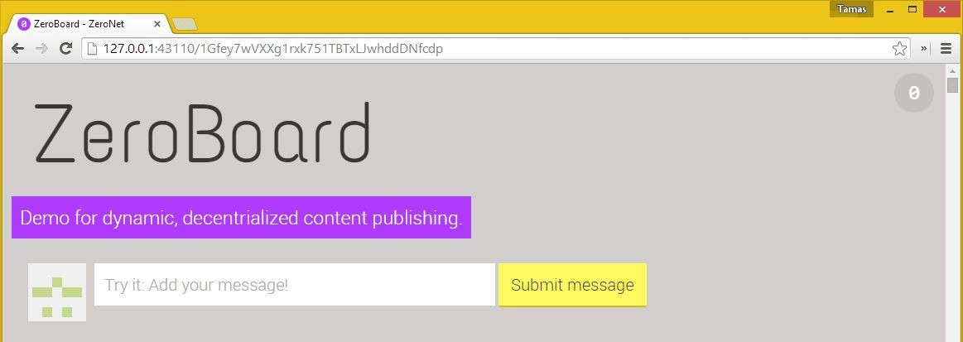
站点是如何更新的？

Slide 12
ZERONET 站点的更新
站长为新的 content.json 文件签名，然后......
你好～ 这里是新的 content.json
感谢！ 这个文件被验证 并且比我这里的新
请给我这个文件: index.html
你好 这是新的 content.json
站长
其他浏览者
站长把新的 content.json 发送给其他几个浏览者
浏览者检查文件，如果比自己这里的新.......
浏览者下载修改过的文件

Slide 13
关于 ZeroNet 站点更新的更多信息......
浏览器将会通过WebSocket API 实时通知文件的更新情况，这将允许你构建实时更新的站点
也可能构建多签名站点
为了更快和更简单的数据访问，.json 文件将会被自动映射到一个内建的 SQL 数据库

Slide 14
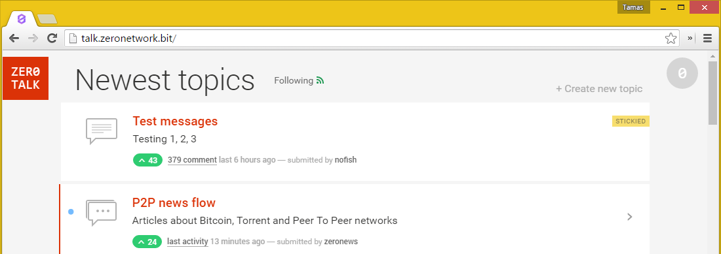
关于多用户站点

Slide 15
关于ZERONET 中的多用户站点
向站长请求权限：
我想要在你的站点中发帖，我的授权地址是: 16Y..sjZ.
新的文件： data/16Y..sjZ.json 可以被使用密钥 16Y..sjZ 签名
你
站长
其他访问者
把你的授权地址发送给站长
站长创建一个新文件并将你的授权地址设置为有效的
3. 站长向网站的访问者发布新文件和更改的权限

Slide 16
关于 ZeroNet 中多用户站点的更多信息......
1.你如果你信任其他站点的用户，可以通过使用授权提供功能来跳过注册流程
2.站点的所有者可以移除恶意用户
3.可以限制用户的文件限额来阻止垃圾内容
4.一个独特的，基于 BIP32 的算法将会为站点中的每一个用户生成有效的 Bitcoin 地址

Slide 17
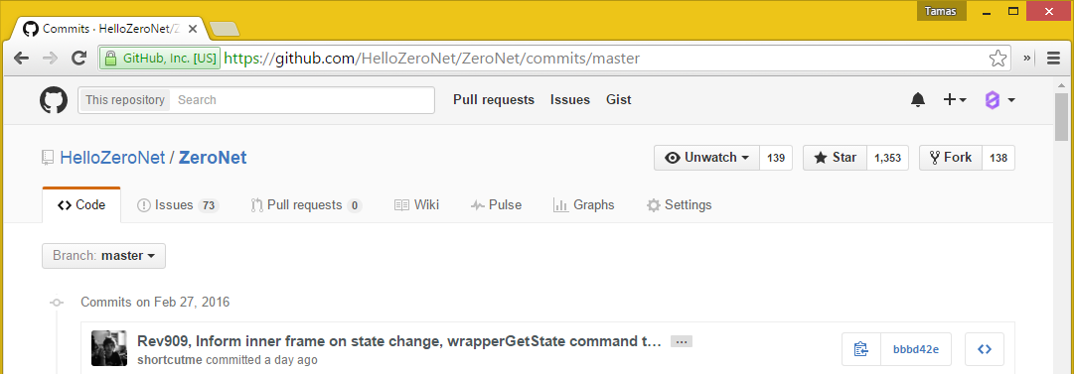
现在的状态以及之后的计划

Slide 18
现在的状态
未来的计划
2月9日
3月31日
5月25日
➈月➈日
2014年10月20日
2015
年1月20日
3月20日
6月10日
2016年1月5日
4月16日
10月 10日
2月2日
开始开发
多用户站点
Namecoin
域名
验证提供
可选文件
完整的 Tor 支持
初代版本
SQLite
数据库
Tor 网络，
节点传输
加密连接
AES & ECIES
ZeroMail
订阅更新
1.关注内容：社交网络，Github的替代品，新闻网站，在线市场等...
2.类似于 BitTorrent 的文件拆分
3.基于密码或者公钥的私有站点
4.支持I2P 网络

Slide 19
ZERONET 是...
成为一个可以替代web 的分发平台
关注速度，可用性和用户体验
不试图于10年以上的项目竟争 (Freenet, I2P)
匿名性不比 BitTorrent 好
(你可以使用 Tor 来隐藏你的 IP)
不是现有的 C/S 架构的替代品

Slide 20
其他 ZERONET 的好处
站点100% 透明: 任何人都可以查看站点中的任何部分
一键克隆: 为任何站点创建你自己的版本
3.没有后端代码：直接从 JavaScript 执行SQL命令，无网 络延迟。
4. 即时CDN：你的内容分布在世界各地
5. 可以在非互联网网络中工作（蓝牙，WiFi直接，无线电通 信，Meshnets等）
6. 零歧视：相同，零成本的基础设施给每个人相同的机会
7. 零信任：站点无法在没有私钥的情况下被修改

Slide 21
感谢！
你可以今天就开始使用 ZeroNet！
https://zeronet.io
@HelloZeroNet
/r/ZeroNet
#ZeroNet @ freenode
Presentation template by SlidesCarnival

